Slide 1

GPHI - MARANATHA
BERPIKIRILAH SECARA SPIRITUAL
02/08/2026
PDT. EBIRIM MARS

Slide 2

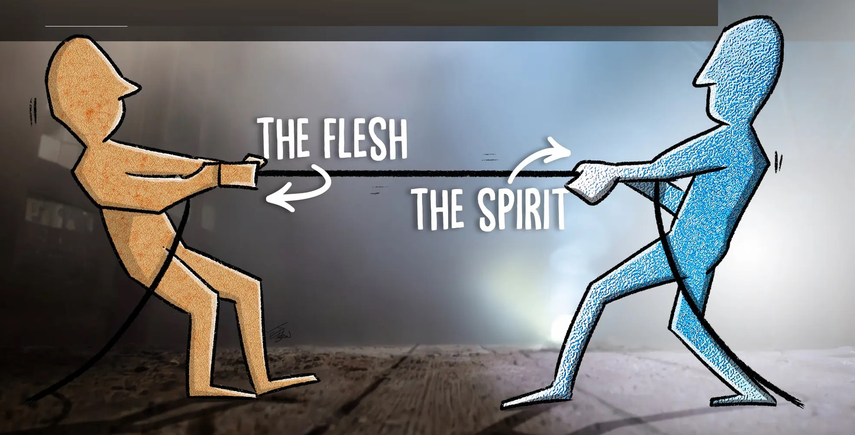
ROMA 8:6
KARENA KEINGINAN DAGING ADALAH MAUT, TETAPI KEINGINAN ROH ADALAH HIDUP DAN DAMAI SEJAHTERA

Slide 3

SIFAT KEDAGINGAN
Ø Permusuhan: persaingan dengan motif mementingkan diri sendiri
Ø Iri hati: menginginkan, mendambakan apa yang dimiliki orang lain
Ø Cemburu: semangat dan energi yang berasal dari ego yang rakus
Ø Ledakan amarah: permusuhan, sikap bermusuhan
KEDAGINGAN

Slide 4

AYUB 36:13-14
Orang-orang yang fasik hatinya menyimpan kemarahan; mereka tidak berteriak minta tolong, kalau mereka dibelenggu-Nya; 14 nyawa mereka binasa di masa muda, dan hidup mereka berakhir sebelum saatnya.

Slide 5
SIFAT KE ROH
  IDENTITAS BARU
ROH
(SPIRITUAL)
  SE HARIAN DAN TUHAN
  HARAPAN MASA DEPAN

Slide 6
GALTIA 2:20 –(EFESUS 1:4-5)
Namun aku hidup, tetapi bukan lagi aku sendiri yang hidup, melainkan Kristus yang hidup di dalam aku. Dan hidupku yang kuhidupi sekarang di dalam daging, adalah hidup oleh iman dalam Anak Allah yang telah mengasihi aku dan menyerahkan diri-Nya untuk aku.

Slide 7
IDENTITAS BARU
GALTIA 2:20 –(EFESUS 1:4-5)
Namun aku hidup, tetapi bukan lagi aku sendiri yang hidup, melainkan Kristus yang hidup di dalam aku. Dan hidupku yang kuhidupi sekarang di dalam daging, adalah hidup oleh iman dalam Anak Allah yang telah mengasihi aku dan menyerahkan diri-Nya untuk aku.

Slide 8
SETIAP HARI BERSAMA TUHAN
MATIUS 16:24 –(ROMA 8:14)
Namun aku hidup, tetapi bukan lagi aku sendiri yang hidup, melainkan Kristus yang hidup di dalam aku. Dan hidupku yang kuhidupi sekarang di dalam daging, adalah hidup oleh iman dalam Anak Allah yang telah mengasihi aku dan menyerahkan diri-Nya untuk aku.

Slide 9
HARAPAN MASA DEPAN
WAHYU 21:4 –(1 JOHN 3:1-3)
Dan Ia akan menghapus segala air mata dari mata mereka, dan maut tidak akan ada lagi; tidak akan ada lagi perkabungan, atau ratap tangis, atau dukacita, sebab segala sesuatu yang lama itu telah berlalu

Slide 10
SIFAT KE ROH
Karena kasih karunia Allah yang menyelamatkan semua manusia sudah nyata. 12 Ia mendidik kita supaya kita meninggalkan kefasikan dan keinginan-keinginan duniawi dan supaya kita hidup bijaksana, adil dan beribadah di dalam dunia sekarang ini
KASIH KARUNIA TUHAN NYATA
TITUS 2:11-12
Marilah kita memusatkan perhatian pada pengharapan akan kehidupan kekal untuk mematikan hawa nafsu kita
Galatia 5:24

Slide 11

GOD BLESS YOU

